Slide 1
Epreuve de Biochimie, biologie et biotechnologies en STL-biotechnologies
Partie écrite
16 Mars
durée 3h
coefficient 7

Slide 2
Extrait de la lettre d’information aux CE N°21
2. Deux sujets au choix pour les épreuves terminales des enseignements de spécialité :
Les épreuves des enseignements de spécialité se tiendront aux dates prévues : du 15 au 17 mars 2021.
Pour garantir que les élèves seront interrogés sur des éléments effectivement étudiés dans le cadre des programmes, toutes les disciplines concernées proposeront deux sujets ou des exercices au choix élaborés à partir des entrées prépondérantes des programmes.

Slide 3
Définition des épreuves & cahier des charges publié sur éduscol
Définition des épreuves
Cahier des charges
La première partie (…) se présente sous forme de questionnements scientifiques et technologiques en appui sur 6 à 9 documents (…) L'énoncé amène le candidat à répondre à une problématique concernant l'application des propriétés du vivant dans un des domaines des biotechnologies.
La deuxième partie (…)se présente sous forme d'une question de synthèse (…). La réflexion personnelle menée par le candidat peut être de nature scientifique ou technologique en lien avec la problématique étudiée dans la première partie.
Cette partie écrite de l'épreuve permet d'évaluer les compétences (…)
Les consignes doivent permettre d'avancer dans la résolution de questions qui visent un but clairement annoncé.
La démarche du candidat mobilisera des concepts et savoir-faire pouvant relever du domaine de la biologie humaine, de la biologie de l'environnement, de la biologie appliquée à l'industrie.
Le contexte permet d'ancrer la question de synthèse de la deuxième partie de l'épreuve.

Slide 4
Un choix entre deux sujets pour la partie écrite de l’épreuve de BBB
Un contexte et une problématique différents
Une question de synthèse différente
Questions et documents
Parties de programme mobilisées (au moins en partie)
Concepts-clés associés (au moins en partie)
Analyses,
Calculs,
Interprétations,
Argumentations et
démarche de Synthèse
propres au sujet.
Une pondération identique pour les compétences

Slide 5
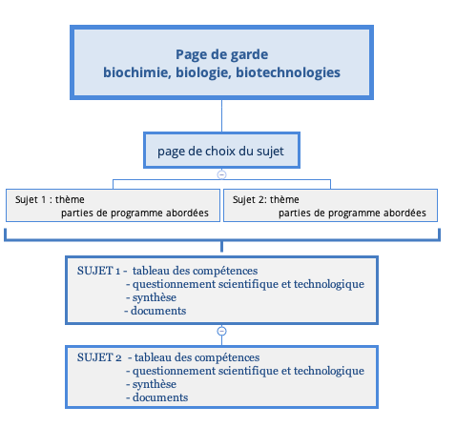

Slide 6
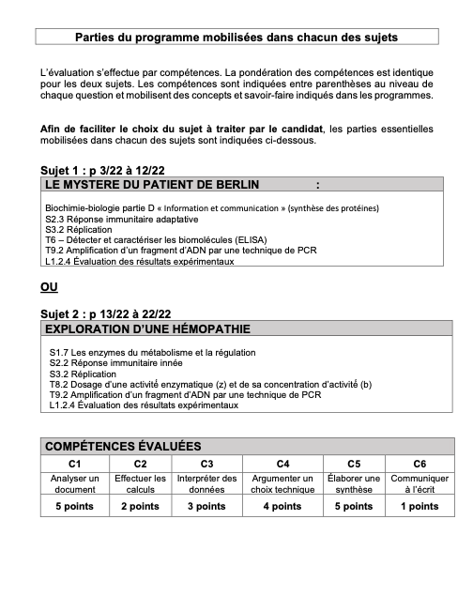
La page de choix de sujet pour aider à la prise de décision par le candidat
Un titre explicite pour chaque sujet
Une pagination continue
Un nombre de
parties équivalent
entre les deux sujets

Slide 7
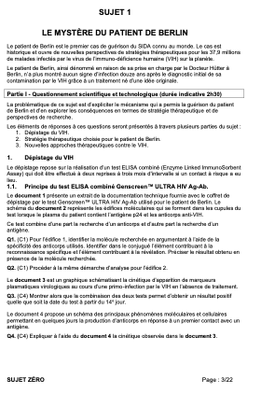
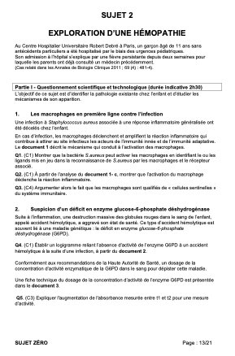
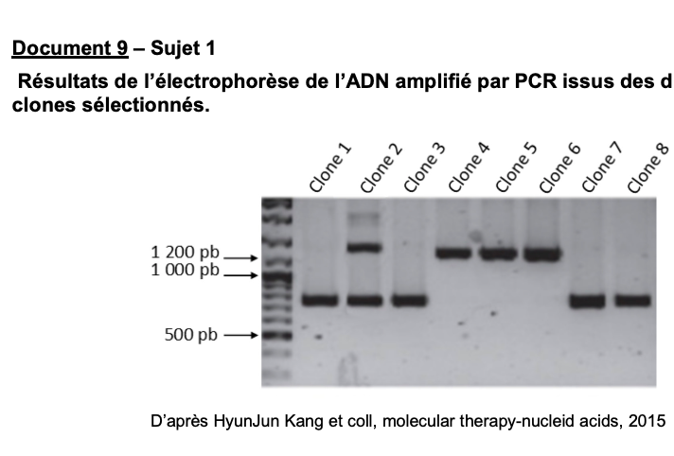
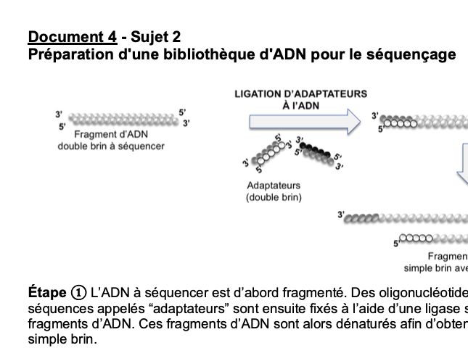
Deux sujets individualisés avec des documents explicitement attribués au sujet

Slide 8
Après les épreuves
Importance de la réunion d’entente pour ajuster le niveau d’exigence des différentes compétences pour chaque sujet
Adaptation possible de l’évaluation à la situation particulière de l’année en cours

Slide 9
Document ressource du programme de Biochimie, biologie et biotechnologies

Slide 10
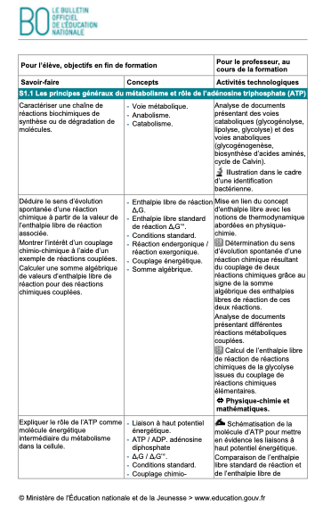
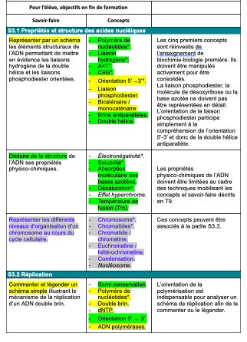
BOEN
Document ressource

Slide 11
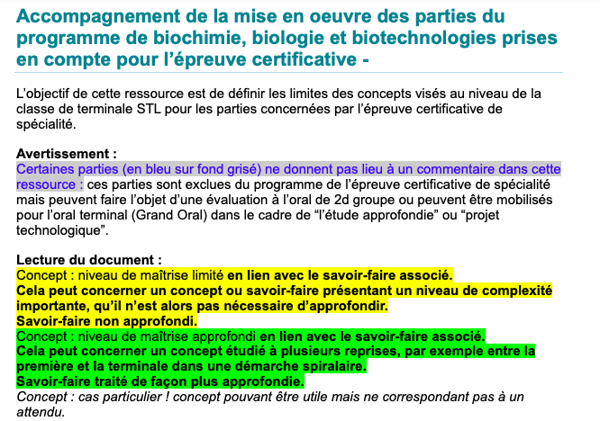
Document d’accompagnement
Objectif : mieux délimiter le niveau de maitrise attendu des concepts-clés
Un niveau d’approfondissement qui dépend de la complexité du concept
Concerne les parties S et T

Slide 12
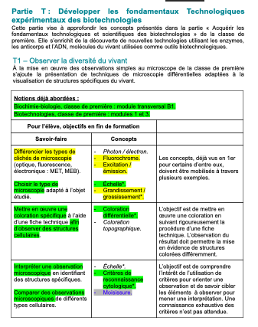
Un savoir-faire non approfondi
Des concepts complexes non approfondis
Un savoir-faire approfondi, central dans le programme
Des concept dont la maîtrise n’est pas attendue
Des concepts (ou savoir-faire) exclus du programme
Un commentaire pour expliciter et délimiter le niveau de maitrise retenu

